Slide 1
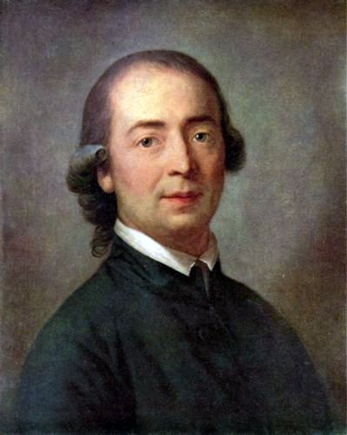
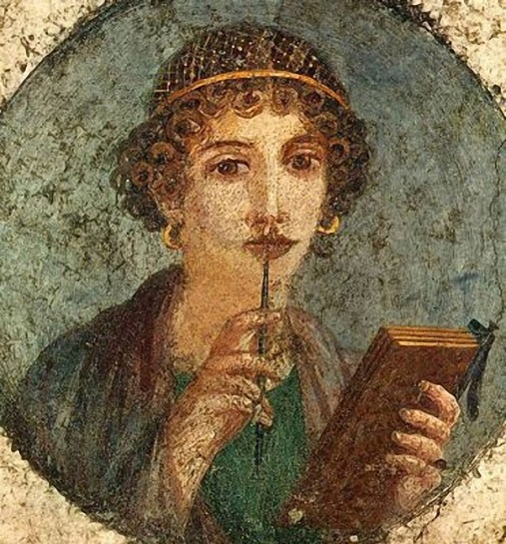
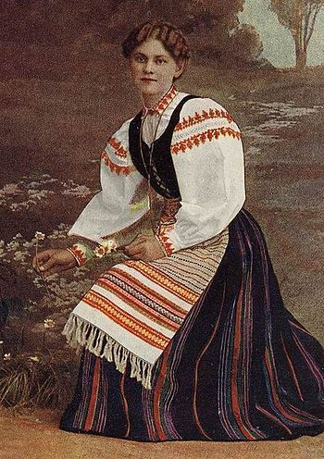
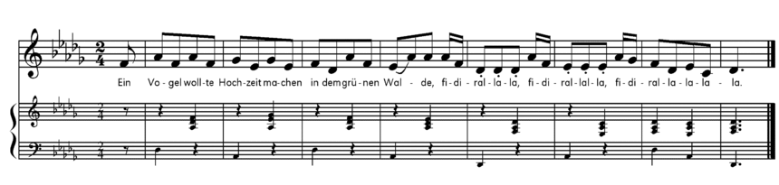
„Geographie der dichtenden Seele“ –
Herders Volkslied-Projekt

Slide 2
Gliederung
Herders Volkslied-Projekt:
„eine palingenisierte Sammlung solcher Gesänge“
Elemente einer naturalistischen Theorie des Volkslieds:
„Die Einbildungskraft ist allenthalben organisch und klimatisch“
Poetik des Volkslied:
„das Wesen des Liedes ist Gesang“

Slide 3
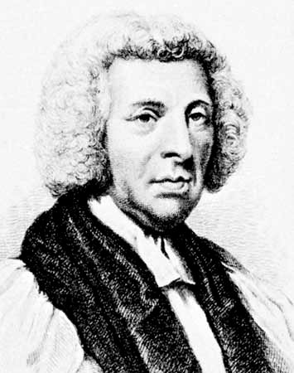
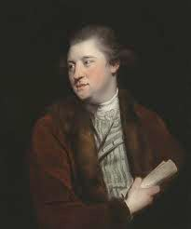
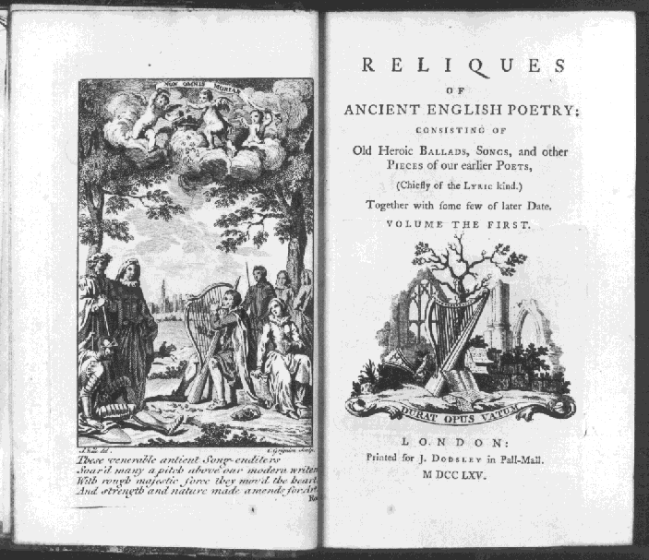
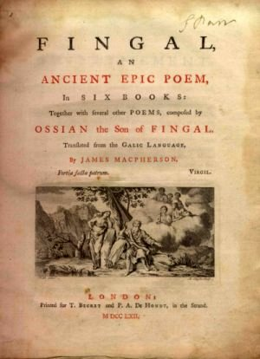
Vorbilder: „ballad revival“ in England
Thomas Percy, Reliques
James MacPherson, Fingal

Slide 4
Herders Volkslied-Projekt
Chronologie
Über Ossian und die Lieder alter Völker. Auszug aus einem Briefwechsel (1771; 1773 in Von deutscher Art und Kunst)
Alte Volkslieder (1773/1774; 55 Volkslieder; nicht veröffentlicht)
Von Ähnlichkeit der mittlern englischen und deutschen Dichtung
(1777 im Deutschen Museum)
Volkslieder (2 Teile, 1778/1779;
162 Volkslieder)
Volksgesang (in: Adrastea, V. Band, 1803)
Stimmen der Völker in Liedern
(posthum hg. von J. von Müller)

Slide 5
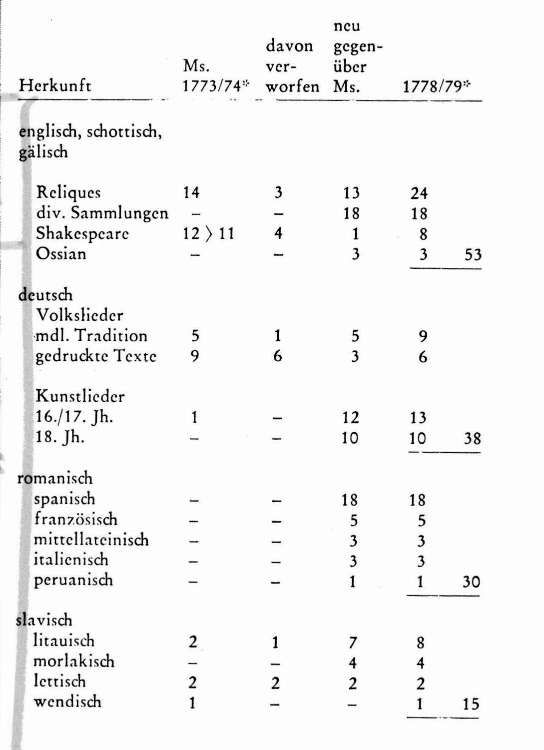
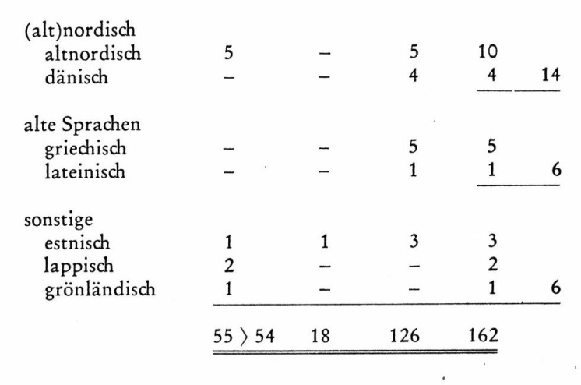
Volkslieder (1778/1779)
„In Deutschland wagte man im Jahr 1778, 1779 zwei Sammlungen Volkslieder verschiedner Sprachen und Völker herauszugeben; wie verkehrt die Aufnahme sein würde, sah der Sammler vorher. Da er indes seine Absicht nicht ganz verfehlt hat, so bereitet er seit Jahren eine palingenisierte Sammlung solcher Gesänge, vermehrt, nach Ländern, Zeiten, Sprachen, Nationen geordnet und aus ihnen erklärt, als eine lebendige Stimme der Völker, ja der Menschheit selbst vor, wie sie in allerlei Zuständen sich mild und grausam, fröhlich und traurig, scherzhaft und ernst, hie und da hören ließ, allenthalben für uns belehrend“. (Adrastea)

Slide 6

Elemente einer naturalistischen
Theorie des „Volkslieds“
Organische Poetik der Volksdichtung vs. klassizistische Regelpoetik
Innensicht statt Beobachterperspektive
Musik statt bildende Kunst als Leitmedium
Kollektiver Ursprung und kollektive Rezeption

Slide 7
Organische Poetik der Volksdichtung
„Die Einbildungskraft ist allenthalben organisch und klimatisch; allenthalben aber wird sie von der Tradition geleitet“(Ideen, 267)
„Jeder Nation ist ihre Vorstellungsart um so tiefer eingeprägt, weil sie ihr eigen, mit ihrem Himmel und ihrer Erde verwandt, aus ihrer Lebensart entsproßen, von Vätern und Urvätern auf sie vererbt ist“ (Ideen, 270)
„Aus ältern Zeiten haben wir also durchaus keine lebende Dichterey, auf der unsre neuere Dichtkunst, wie Sprosse aus dem Stmm der Nazion, gewachsen wäre“ (428)
„Ueberall indeß sieht man, aus welchen rohen, kleinen, verachteten Samenkörnern der herrliche Wald ihrer Nazionaldichtkunst worden?“
(Von Ähnlichkeit, 430)
„An Physiologie des ganzen Nationalkörpers ist wenig gedacht; und ohne die Vorarbeit ist die Geschichte der Denkart, der Bildung des ganzen Körpers, was auf ihn gute und böse und wie weit Alles würke? Zu schwer und unmöglich!“ (Alte Volkslieder, 49f.)

Slide 8
Innensicht statt Beobachterperspektive
„Die Karte der Menschheit ist an Völkerkunde ungemein erweitert: wie viel mehr Völker kennen wir, als Griechen und Römer! Wie kennen wir sie aber? Von außen, durch Frazenkupferstiche und fremde Nachrichten, die den Kupferstichen gleichen? Oder von innen? Durch ihr eigne Seele? Aus Empfindung, Rede und That? – So sollte es seyn und ists wenig“ (Von Ähnlichkeit, 432)
„Unvergleichbar anders, wenn man in der Geschichte einmal wie der Naturkunde handelte! Ein Volk schildern, heißt eigentlich nichts, als die Sitten und Denkart desselben, so möglich, durch sich selbst zeigen“ (Alte Volkslieder, 61)
„Und wers unternähme, unter allen Völkern diese Arten des Wahns, der Dichtung, der Hirngespinste und Vorurteile nur mit etwas praktischem Kopfe zu sammeln: ich bin gewiß, daß der dem Menschlichen Verstande einen Dienst erwiese, den zehn Logiken, Ästhetiken, Ethiken und Politiken ihm wahrlich nicht erweisen werden“. (Alte Volkeslieder, 68)

Slide 9
Musik statt bildender Kunst als Leitmedium
„Das Wesen des Liedes ist Gesang, nicht Gemälde; seine Vollkommenheit liegt im melodischen Gange der Leidenschaft oder Empfindung, den man mit dem alten treffenden Ausdruck: Weise nennen könnte. Fehlt diese einem Liede, hat es keinen Ton, keine poetische Modulation, keinen gehaltenen Gang und Fortgang derselben; habe es Bild und Bilder, und Zusammensetzung und Niedlichkeit der Farben, so viel es wolle, es ist kein Lied mehr“ (Volkslieder, 246)
„Je wilder, d.i. je lebendiger, je freiwürkender ein Volk ist […], desto wilder, de.i. desto lebendiger, freier, sinnlicher, lyrisch handelnder müssen auch, wenn es Lieder hat, seine Lieder sein! Je entfernter von künstlicher, wissenschaftlicher Denkart, Sprache und Letternart das Volk ist, desto weniger müssen auch seine Lieder fürs Papier gemacht und tote Letternverse sein: vom Lyrischen, vom Lebendigen und gleichsam Tanzmäßigen des Gesanges, von lebendiger Gegenwart der Bilder, vom Zusammenhang und gleichsam Notdrang des Inhalts, der Empfindungen, von Symmetrie der Worte, der Silben, bei manchen sogar der Buchstaben, vom Gange der Melodie“. (Ossian, 40)

Slide 10
Kollektiver Ursprung und kollektive Rezeption
„Es ist wohl nicht zu zweifeln, daß Poesie und insonderheit Lied im Anfang ganz Volksartig d.i. leicht, einfach, aus Gegenständen und in der Sprache der Menge, so wie der reichen und für alle fühlbaren Natur gewesen.“ (Volkslieder, 230)
„das Archiv des Volks, der Schaz ihrer Wissenschaft und Religion, ihrer Theogonie und Kosmogonien der Thaten ihrer Väter und der Begebenheiten ihrer Geschichte, Abdruck ihres Herzens, Bild ihres häuslichen Lebens in Freude und Leid, beym Brautbett und Grabe. […] Da malen sich alle, da erscheinen alle, wie sie sind. Die kriegerische Nazion singt Thaten, die zärtliche Liebe. Das scharfsinnige Volk macht Räthsel, das Volk von Einbildung Allegorien, Gleichnisse, lebendige Gemählde“. (Von Ähnlichkeit, 432)
„Das Wesen des Liedes ist Gesang, nicht Gemälde; seine Vollkommenheit liegt im melodischen Gange der Leidenschaft oder Empfindung, den man mit dem alten treffenden Ausdruck: Weise nennen könnte. Fehlt diese einem Liede, hat es keinen Ton, keine poetische Modulation, keinen gehaltenen Gang und Fortgang derselben […]“ (Volkslieder, 246)

Slide 11
Poetik des Volkslieds
„Oft ist kein ander Mittel, als, wenns unmöglich ist, das Lied selbst zu geben, wie es in der Sprache singet, es treu zu erfassen, wie es in uns übertönet, und festgehalten, so zu geben. Alles Schwanken aber zwischen zwo Sprachen und Singarten, des Verfassers und Übersetzers, ist unausstehlich“ (Volkslieder, 247f.)
„wieviel Silbenmaße! wie genau jedes unmittelbar durch den fühlbaren Takt des Ohrs bestimmt! ähnliche Anfangssilben mitten in den Versen symmetrisch aufgezählt, gleichsam Losungen zum Schlage des Takts, Anschläge zum Tritt, zum Gange des Kriegsheers. Ähnliche Anfangsbuchstaben zum Anstoß, zum Schallen des Bardengesanges in die Schilde! Disticha und Verse sich entsprechend! Vokale gleich! Silben konson – wahrhaftig eine Rhythmik des Verses, so künstlich, so schnell, so genau, daß es uns Büchergelehrten schwer wird, sie nur mit den Augen aufzufinden “ (Ossian, 40)

Slide 12
Poetik des Volkslieds
„Sie wissen aus Reisebeschreibungen, wie stark und fest sich immer die Wilden ausdrücken. Immer die Sache, die sie sagen wollen, sinnlich, klar, lebendig, anschauend; den Zweck, zu dem sie reden, unmittelbar und genau fühlend; nicht durch Schattenbegriffe, Halbideen und symbolischen Letternverstand“ (Ossian, 49)
„Und alle hat das Auge gesehen! Die Seele stellt sie sich vor! Das setzt Sprünge und Würfe! Es ist kein anderer Zusammenhang unter den Teilen des Gesanges als unter den Bäumen und Gebüschen im Walde“. (Ossian, 58).
„Sollte es mit den Gesetzen der Ode, des Liedes nicht ebenso sein? und wenn sie in der Natur der Einbildung liegen, wen sind sie nötig zu lehren?“
(Ossian, 59)

Slide 13
Hochzeitslieder in den Volksliedern
„Die Litthauischen Daino's, die in diesem Theile vorkommen, sind dem Sammler von Herrn P.K. in K. worden. Leßings Urtheil über die Liederchen dieses Volks […] ist schon unter den Zeugnissen von Volksliedern angeführt. ‚Homers monotomisches Metrum (sagt der Verf. der Kreuzzüge des Philologen S. 216.) sollte uns wenigstens ebenso paradox vorkommen, als die Ungebundenheit des deutschen Pindars. Meine Bewunderung oder Unwissenheit von der Ursache eines durchgängigen Silbenmaaßes in dem griechischen Dichter ist bei einer Reise durch Kurland und Liefland gemässigt worden. Es gibt in angeführten Gegenden gewisse Striche, wo man das lettische oder undeutsche Volk bei aller ihrer Arbeit singen hört, aber nichts als eine Kadenz von wenig Tönen, die mit einem Metro viel Aehnlichkeit hat. Sollte ein Dichter unter ihnen aufstehen: so wäre es ganz natürlich, daß alle seine Verse nach diesem eingeführten Maasstab ihrer Stimmen zugeschnitten seyn würden.“

Slide 14
Hochzeitslieder in den Volksliedern
Der versunkne Brautring (littauisch)
Zum Fischer reit' ich,
Den Fischer besuch' ich,
Sein Eidam wär' ich gerne!
Am Hafestrande
Spült' ich die Neze,
Rein wusch ich mir die Hände.
Weh! da entfiel mir
Vom Mittelfinger
Mein Bräutgamring zu Grunde.
Erfleh dir, Liebster,
Den Wind, den Nordwind,
Auf vierzehn lange Tage!
Vielleicht er würf ihn,
Den Ring, vom Grunde
Auf deiner Liebsten Wiese.
Da kömmt das Mädchen
Dort über Feld her
Am Rautengarten.
Verruhe dich, mein Liebster,
Leg ab die Sense
Hier in die Schwade,
Und deinen Schleifstein
Auf diese Schwade!
Verruhe dich, mein Liebster!
Dank dir, mein Mädchen,
Dank für dein Kommen,
Und für dein Mitleid,
Für deine süsse Rede! – –
Schön Tag, schön Abend,
O gute Mutter!
Kann ich Nachtlager haben?
Nachtlager will ich
Dir nicht versagen,
Doch gut werd' ich dir nimmer.

Slide 15

Hochzeitslieder in den Volksliedern
„Hier wird es manchen Leuten verdrüßlich zu lesen seyn, daß man dieser nicht ausgeübten, verachteten Sprache eine Zierlichkeit zuschreiben wolle. Indessen hat sie doch von der griechischen Lieblichkeit etwas an sich. Der öftere Gebrauch der diminutivorum, und in denselben vieler vocalium, mit den Buchstaben l, r und t, gemengt, macht sie lieblicher, als die viele herbe triconsonantes in der Polnischen. […]. S. Ruhigs Betrachtung der Littauischen Sprache, p. 74. 75.“

Slide 16
Hochzeitslieder in den Volksliedern
Die kranke Braut (littauisch)
Durchs Birkenwäldchen,
Durchs Fichtenwäldchen,
Trug mich mein Hengst, mein Brauner,
Zu Schwiegervaters Höfchen.
Schön Tag! Schön Abend!
Frau Schwieger, liebe,
Was macht mein liebes Mädchen?
Was macht mein junges Mädchen?
Krank ist dein Mädchen,
O! krank von Herzen,
Dort in der neuen Tenne,
In ihrem grünen Bettchen.
Da übern Hof ich,
Und herzlich weint' ich,
Und vor der Thüre
Wischt' ich die Thränen.
Ich drückt' ihr Händchen,
Streift' ihr den Ring auf:
Wirds dir nicht besser, Mädchen?
Nicht besser, junges Mädchen?
Mir wird nicht besser,
Nicht deine Braut mehr!
Du wirst mich nicht betrauren,
Nach andern wirst du gaffen.
Durch diese Thüre
Wirst du mich tragen;
Durch jene reiten Gäste.
Gefällt dir jenes Mädchen?
Gefällt dirs junge Mädchen?

Slide 17
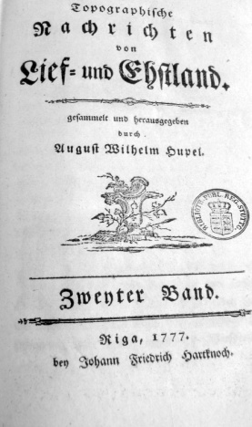
Hochzeitslieder in den Volksliedern nach: Hupel, Topograhische Nachrichten von Lief- und Estland
„Schmücke dich, schmücke dich Jungferchen! Schmücke dich mit dem Schmuck wormit sich vormals deine Mutter schmückte; lege solche Bänder an, wie vormals deine Mutter anlegte. Auf den Kopf lege das Kummerband; vor die Stirn das Sorgenband; auf den Scheitel das Trauertuch. Bereite dich, es wird draußen hell; bringe alles in Ordnung, die Morgendämmerung ist da: die Schlitten fangen an zu fahren, die Kufen der Bauerschlitten zu tanzen.“
(Hupel, Topographische Beschreibung)
Schmück dich, Mädchen, eile, Mädchen,
Schmücke dich mit jenem Schmucke,
Der einst deine Mutter schmückte.
Lege an dir jene Bänder,
Die die Mutter einst anlegte.
Auf den Kopf das Band des Kummers,
Vor die Stirn das Band der Sorge,
Sitze auf den Sitz der Mutter:
Tritt auf deiner Mutter Fußtritt:
Weine, weine nicht, o Mädchen,
Wenn du bei dem Brautschmuck weinest,
Weinest du dein ganzes Leben.
(esthnisches Brautlied nach Herder)

Slide 18
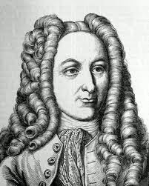

Hochzeitslieder in den Volksliedern
Wendisches Spottlied, nach: Eckart, Historia Studii Etymoligici)
Die lustige Hochzeit
Wer soll Braut seyn?
Eule soll Braut seyn.
Die Eule sprach
Zu ihnen hinwieder, den Beiden:
Ich bin ein sehr greßlich Ding,
Kann nicht die Braut seyn;
Ich kann nicht die Braut seyn!
Wer soll Bräutigam seyn?
Zaunkönig soll Bräutigam seyn.
Zaunkönig sprach
Zu ihnen hinwieder, den Beiden:
Ich bin ein sehr kleiner Kerl,
Kann nicht Bräutigam seyn!
Ich kann nicht der Bräutigam seyn!
(usf.)
„An diesen Proben mag es genug seyn: unter allen elenden Liedern habe ich die erträglichsten gewählt. Viele sind unausstehlich kindisch, wenn sie z.B. erzählen: die Schwalbe habe Bier gebrauet, die Lerche Holz darzu getragen, der Zaunkönig Hopfen eingelegt u.s.w.“
(Hupel, Topographische Beschreibung)

Slide 19
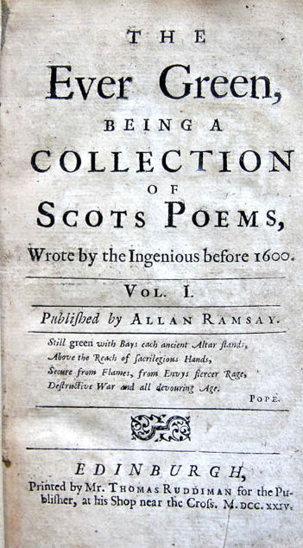
Hochzeitslieder in den Volksliedern
Der Brautschmuck, nach: Ramsay, Ever-Greens
Wollt meine Liebe lieben mich,
Und treu und hold mir seyn;
Ein schöner Brautschmuck sollte sie
Durchs ganze Leben freun.
Die Ehre sollt' ihr Hütchen seyn,
Das rings ihr Haupt bedeckt,
Umfasset mit der Vorsicht Band,
Mit Freiheit schön besteckt.
Die Leinwand, die den zarten Bau
Der Glieder rings umschließt,
Sey Unschuld, wie sie um die Brust
Der keuschen Taube fließt.
[usf.]

Slide 20
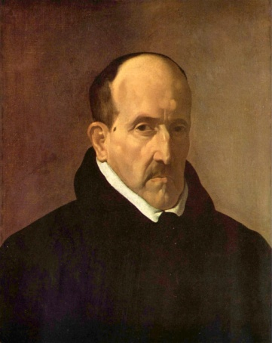
Hochzeitslieder in den Volksliedern
Das schiffende Brautpaar, nach: Luis de Gongora
Hoch in weissem Schaume flogen
Vier Barbarische Galeren,
Machten schnelle Jagd auf Eine
Kleine Spanische Gallione.
In der ein beglücktes Brautpaar
Freudig durch die Wellen schiffte:
Er ein Edler von Mallorca,
Sie die Schönste Valenciana.
Hold begünstigt von der Liebe,
Sehnen sie sich nach Mallorca,
Da ihr Freudenfest zu feiren,
Da zu sehn der Liebe Heimath.
Und je mehr bei stillem Ruder
Sanfter sich die Wellen neigen,
Immer schmeichelnder die Winde
Rauschten in der Liebe Segel.
Sehen schnell sie sich umgeben
In der tiefsten Meeresenge;
Schnell von allen Seiten kommen
Auf sie stolze Feindesmasten,
Die die Raubessucht beflügelt,
Wie sie flügelt kaltes Schrecken.
Zarte Silberperlen weinend,
Flehet so die arme Dame:
»Holdes, liebes, frisches Lüftchen,
Warest du der Flora Liebling;
Denk an deine ersten Küsse
Und errette unsre Liebe.
Du der mit der Götter Allmacht,
Wenn du auf ein Schif ergrimmest,
Schleuderst es auf Sand des Meeres
Als obs hundert Felsen wären; [usf.]

Slide 21

Hochzeitslieder in den Volksliedern
Antike Texte
„Die griechischen Lieder sind eingemischt, um zarte griechische Seelen über die Barbarei der vorhergehenden und folgenden zu trösten. Das erste steht in Brunks Analectis Vol. 1, p. 116.“
Bändiger der Herzen, Amor!
Der der Berge Gipfel beuget,
Komm von deiner Nymphen Spiele,
Komm vom Spiel der Aphrodite,
Schau ich kniee dir zu Füssen,
Höre Kleobulus Wünsche,
Und sey seiner Liebe günstig.

Slide 22

„Geographie der dichtenden Seele“
„Wenn nun Frau Sappho und ein litthauisches Mädchen die Liebe auf gleiche Art singen, wahrlich so müssen die Regeln ihres Gesangs wahr seyn, sie sind Natur der Liebe und reichen bis ans Ende der Erde“ (Von Ähnlichkeit, 434).

